Slide 1
Prezentacja o potrawach rosyjskich
Autorzy: Kacper Albiński
Marcin Zaborowski
Szymon Zieliński

Slide 2
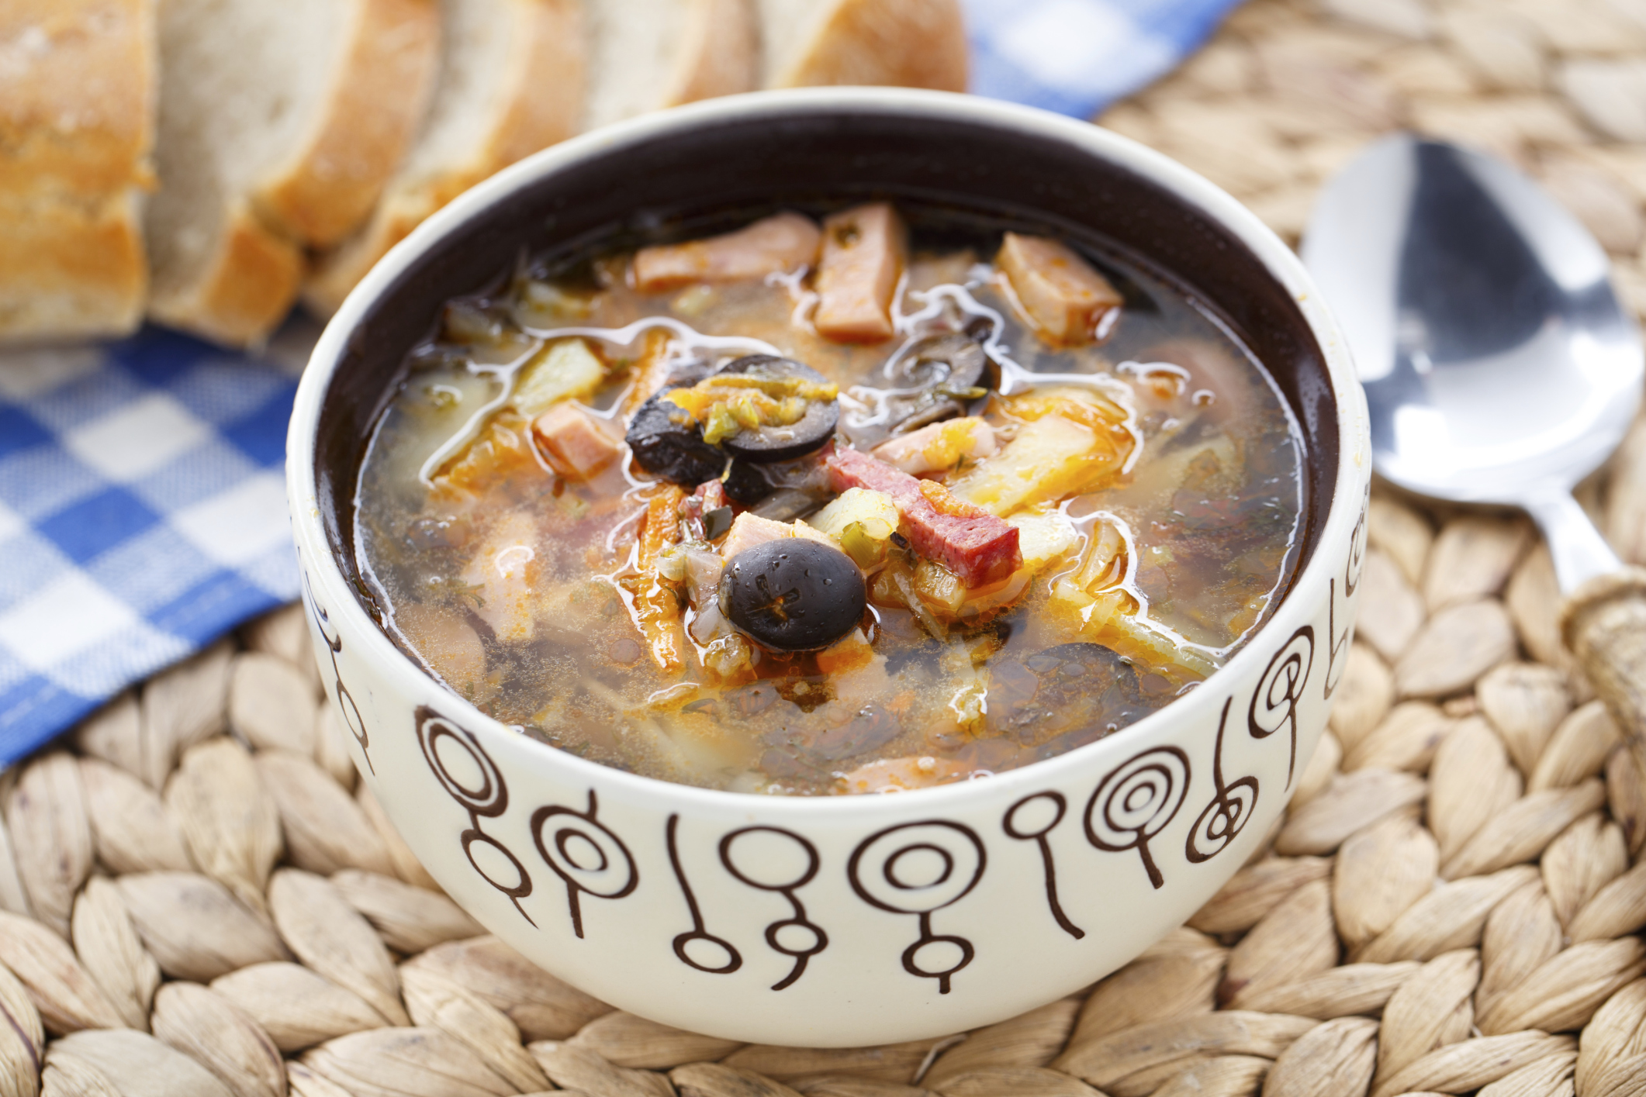
Русский суп
Рассол (рассол) - густой, приготовленный на крепком бульоне из мяса, рыбы или грибов, подкисленный квасом, солеными огурцами, лимонным соком или маринованными каперсами. Заправляется сметаной, в том числе добавляется рубленая зелень. петрушка, укроп и чеснок.

Slide 3
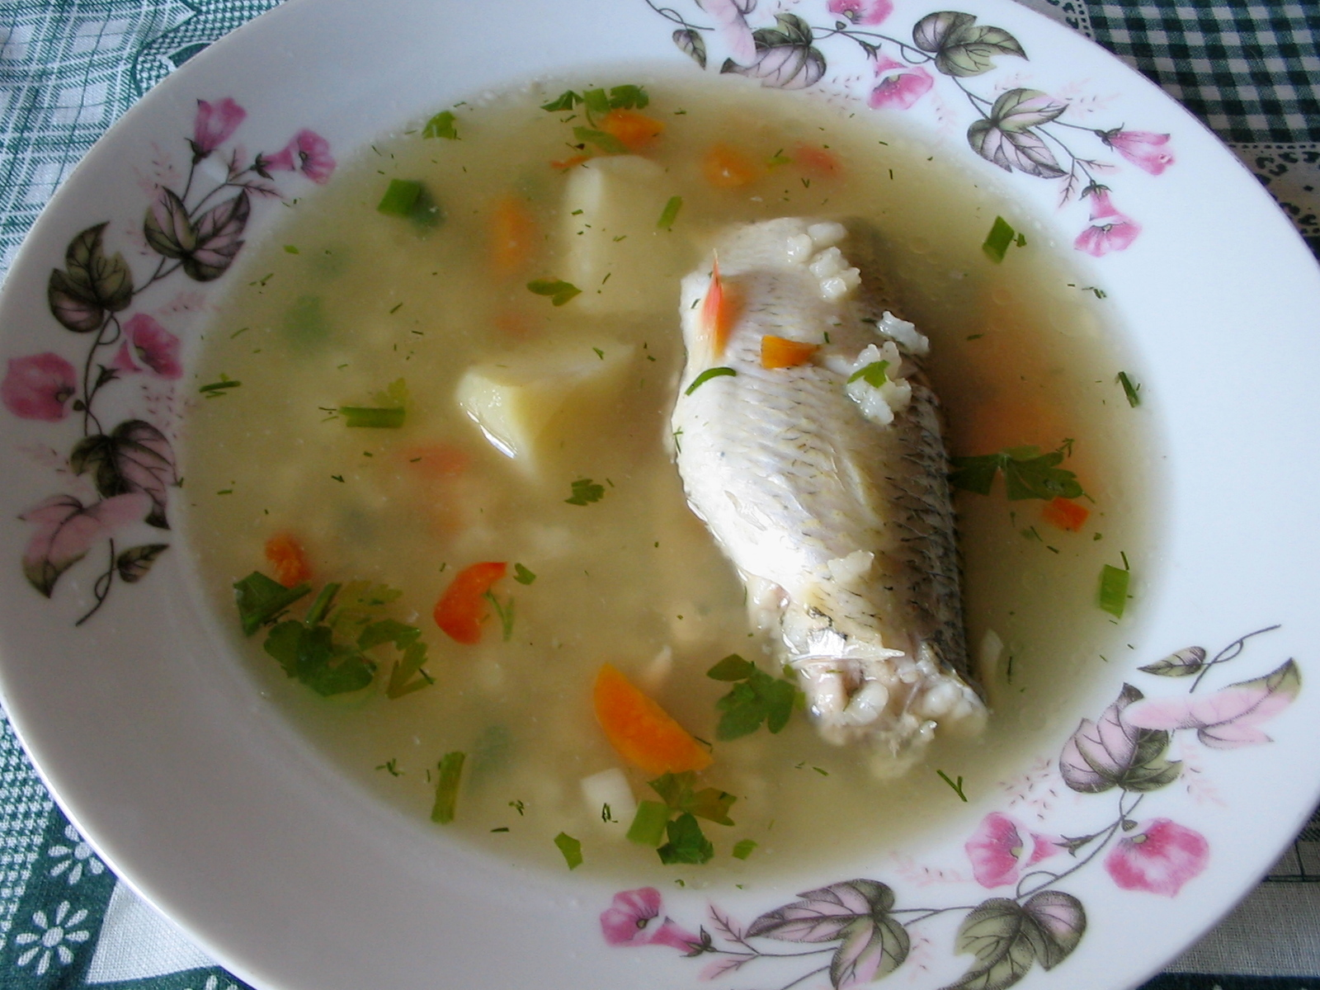
Ухо
Уха - толстая, из нескольких видов рыбы, корнеплодов и лука, а также приправ (перец, душистый перец). После приготовления бульон слейте воду и приготовьте в нем более крупные куски рыбы. Подается с укропом и дольками лимона.

Slide 4
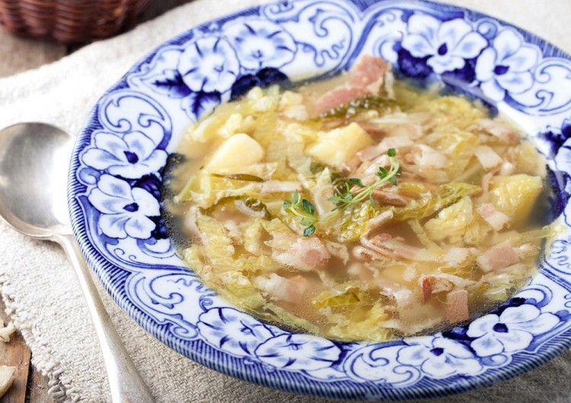
Щебетание супа
Щи - щи (из сладкой или чаще кислой капусты), приготовленные на мясном, рыбном или грибном бульоне, с листовыми овощами, такими как щавель, шпинат, крапива. Заправляется сметаной, иногда добавляются помидоры. К челюстям подаются куски с гречневой крупой или крупа рассыпного приготовления.

Slide 5
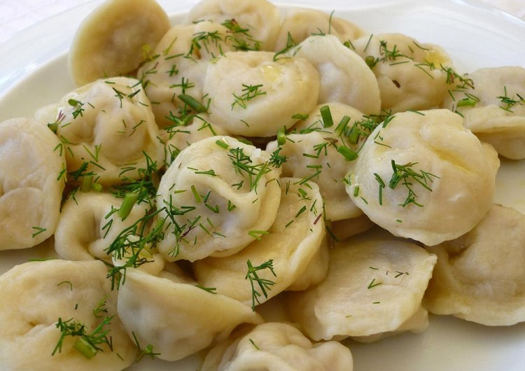
Pielmieni
Pielmieni - маленькие клецки с фаршем из сырой говядины и свинины со специями (лук, перец, чабер, любисток). Их обслуживают, погружая в уксус и сливки, и подают в отдельных мисках.

Slide 6
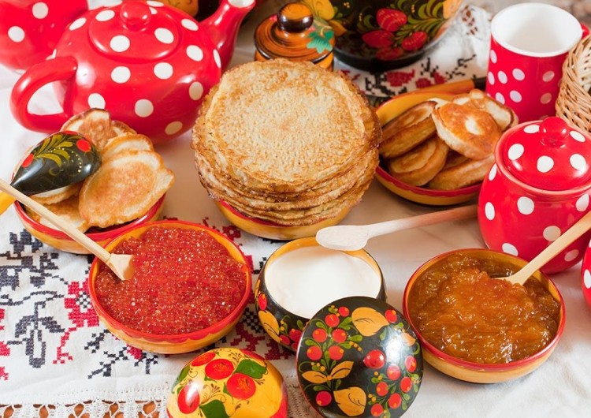
Русский блин
Блины - очень старинное русское блюдо, созданное еще в 9 веке. Рецепт одного из самых известных русских блюд очень прост: молоко, яйца, соль. Однако сам процесс приготовления требует мастерства, с которым справится далеко не каждая хозяйка. Чем тоньше блины, тем больше артистичность повара. В России говорят «первый блин с пельменем», что означает провал с первого раза. Обычно блины («оладьи») подают со сливками, маслом, медом и заворачивают в мясо, рыбу, овощи, сладости и фрукты. Ни одного поляка этим не удивишь, но русское фирменное блюдо - блины с икрой, которые очень популярны в этой стране и при этом намного дешевле, чем в Польше.

Slide 7
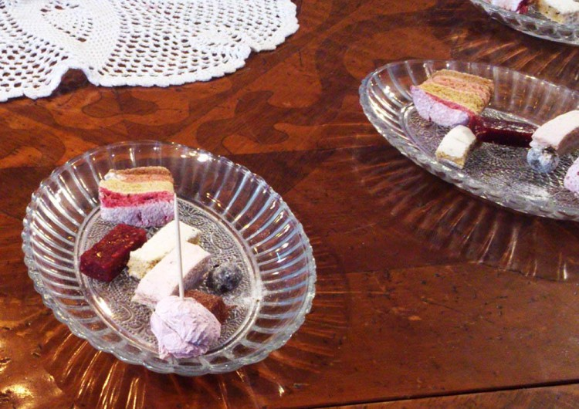
Пастила
Пастила - традиционная русская сладость, известная с 14 века. По форме и текстуре он напоминает зефир, но имеет свой неповторимый аромат. Первоначально он был произведен из яблок Антоновка, которые выращивали только в России. С 19 века эксклюзивный русский десерт стали готовить из других сортов яблок и лесных ягод. Позже мед стал важным ингредиентом пастилы, а затем сахар.
До революции 1917 года особой популярностью пользовались сорта Коломень, Ржевская и Белевская (слоеное тесто). В настоящее время в Коломне и Белеве процесс производства пастлы обновлен по старинным рецептам. Все его виды продаются в российских магазинах.

Slide 8
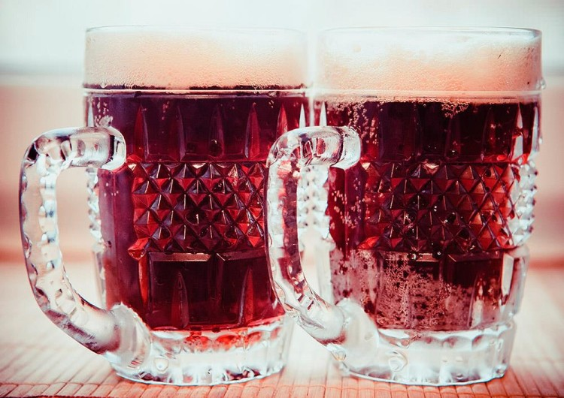
Квас
Квас - один из древнейших русских напитков, который нравился всем, от крестьян до царей. Первое упоминание о нем датируется 1056 годом. До конца 19 века он производился как слабоалкогольный напиток (2–3%) на ржаном солодах с добавлением ароматных трав и фруктовых соков. Некоторые россияне до сих пор делают это сами. Охлажденный квас - отличный способ пережить жару.

Slide 9
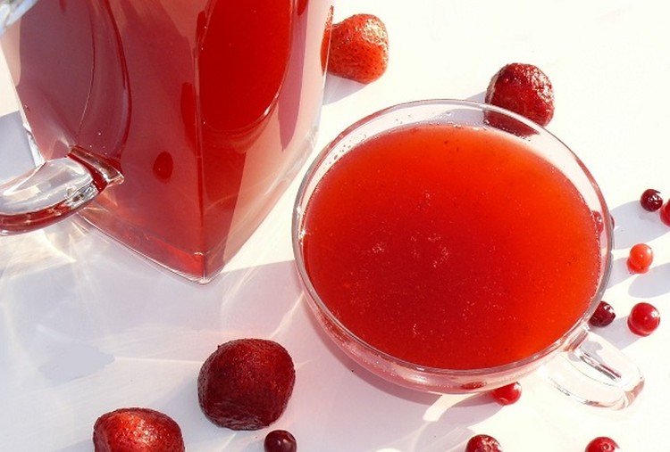
Мармелад
Сами россияне ошибаются в том, напиток это или блюдо. Его популярность снижается, и для гостей этой страны это настоящая загадка. Во всем виновата странная согласованность. Если в чашку налить кисель, иностранным туристам это не страшно, хотя каждый раз они хотят добавлять немного кипятка. С другой стороны, поданный в глубокой тарелке, как суп, он может перевернуть представление о мире.

